Slide 1
Séquence 4

Slide 2

01
Problèmes de comparaison S1
?
CM1
CM2

Slide 3
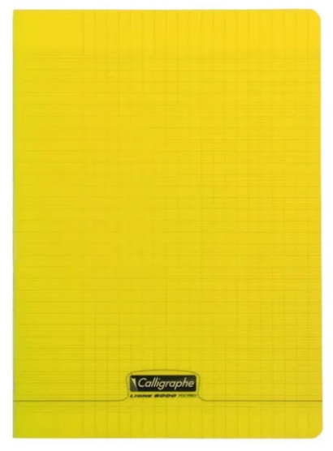
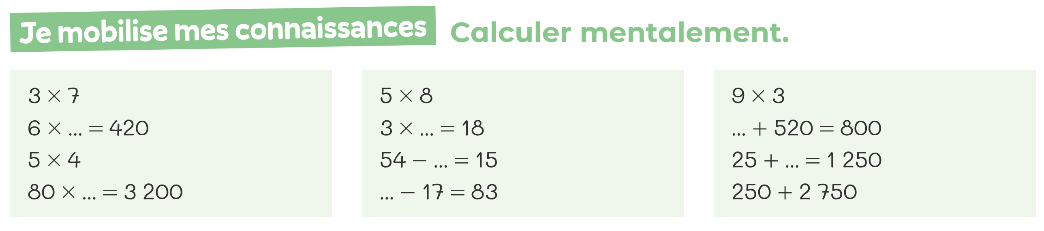
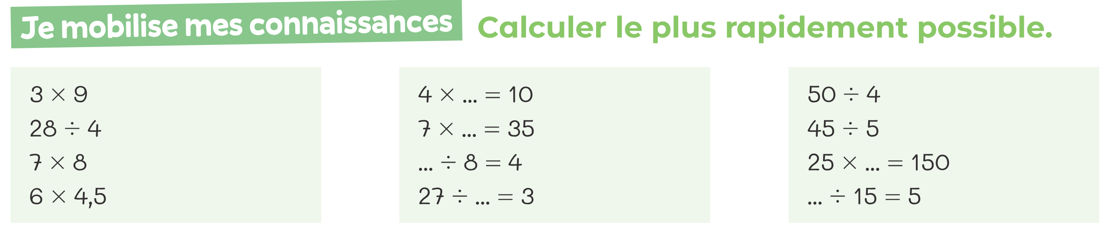
CM1
p.22
p.22
CM2
Calcule en 2 minutes !
CM1
CM2

Slide 4

CM1
p.22
CM2
CM2
Dans l’enveloppe, il y a 8 énoncés et des schémas, calculs. (modélisations). Vous devez associer les modélisations aux énoncés.
Faire une capture d’ecran des problèmes ici et faire correction par animation
Notes:
CM1 : Prévoir enveloppe 1 (avec huit énoncés de situation)
et enveloppe 2 à imprimer pour chaque binome
Distribuer enveloppe 1 pour chaque binome.
Expliquer la consigne puis laisser chercher.
Les problèmes dont la modélisation estvreprésentée de la même maière (4 et 6, puis 2 et 8) font l’objet de discussion
Mise en commun : distinguer les deux grandes catégories de schémas : ceux qui relèvent de la comparaison additive et ceux qui relèvent de la comparaison multiplicative

Slide 5
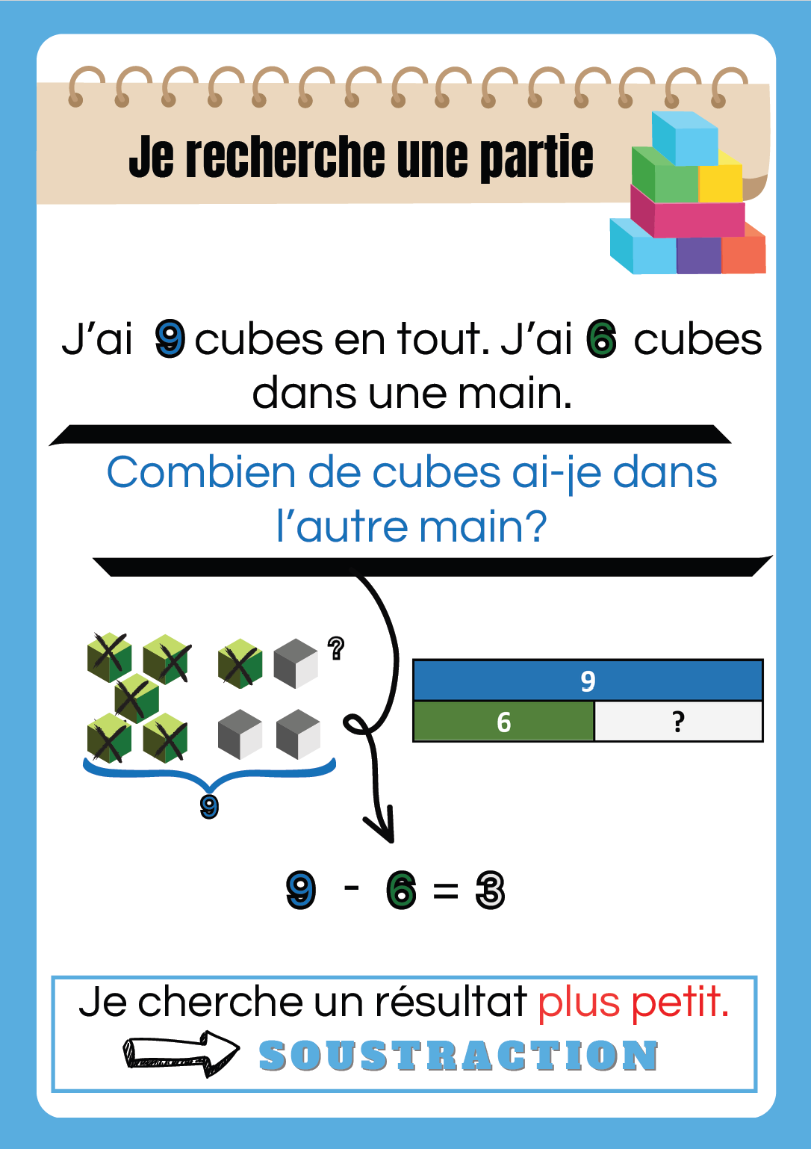
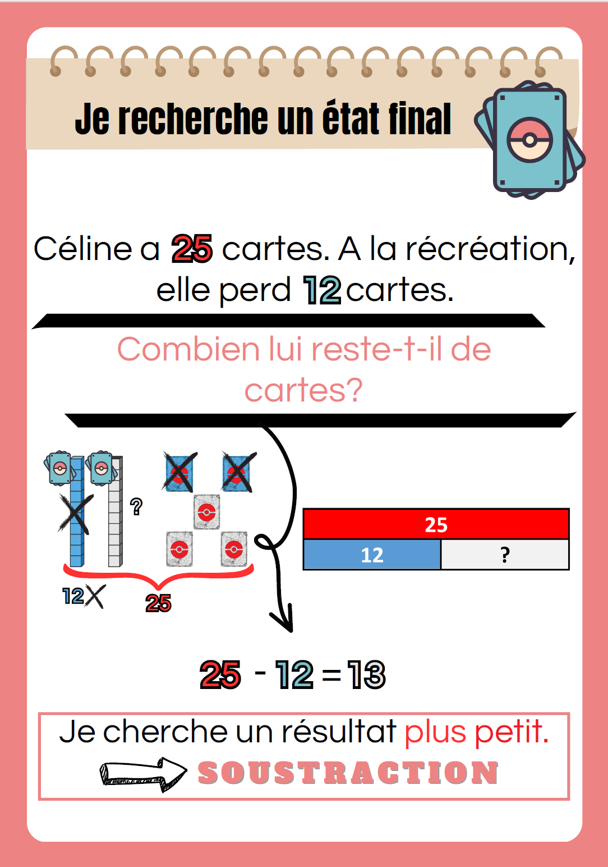
CM1
CM2
CM2
Problèmes additifs « combien de plus ou de moins »
Notes:
CM1 : lire l’exemple de résolution
CM2 : Rappel de la séance précédente sur les droites graduées.
Faire les exercices puis mise en commun.

Slide 6
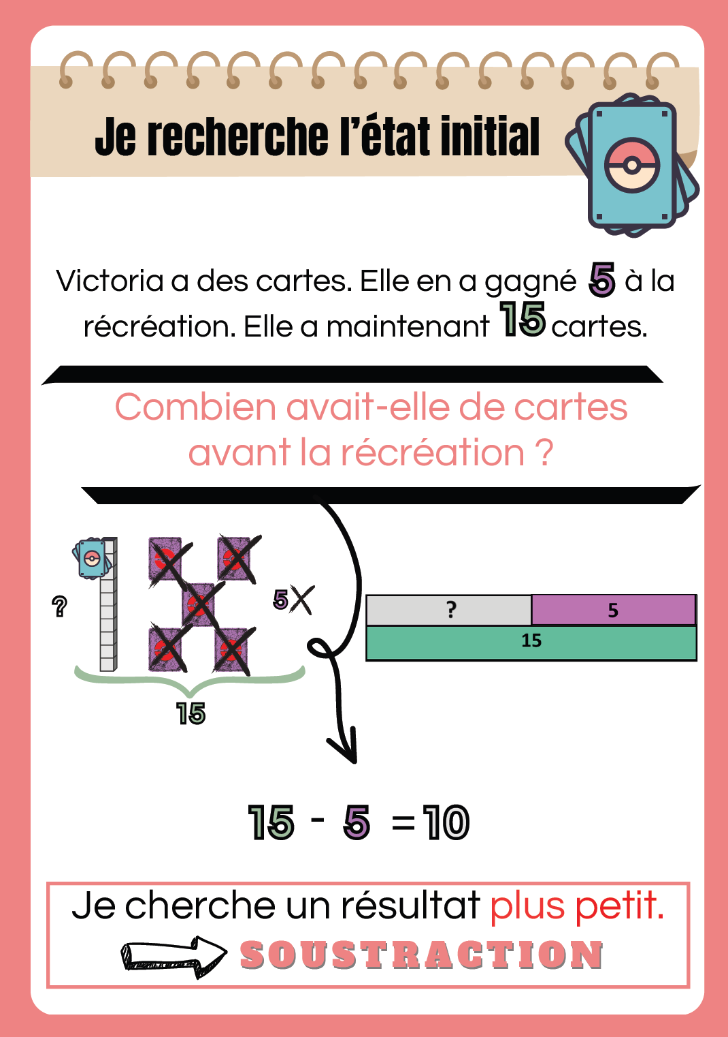
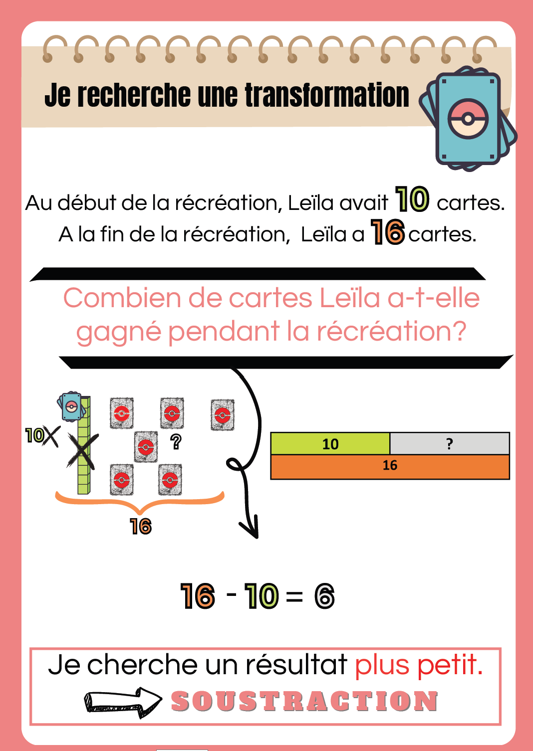
CM1
CM2
CM2
Problèmes additifs « combien de plus ou de moins »
Notes:
CM1 : lire l’exemple de résolution
CM2 : Rappel de la séance précédente sur les droites graduées.
Faire les exercices puis mise en commun.

Slide 7
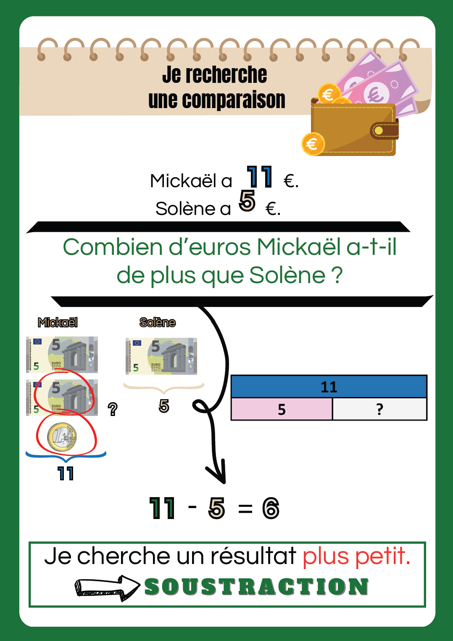
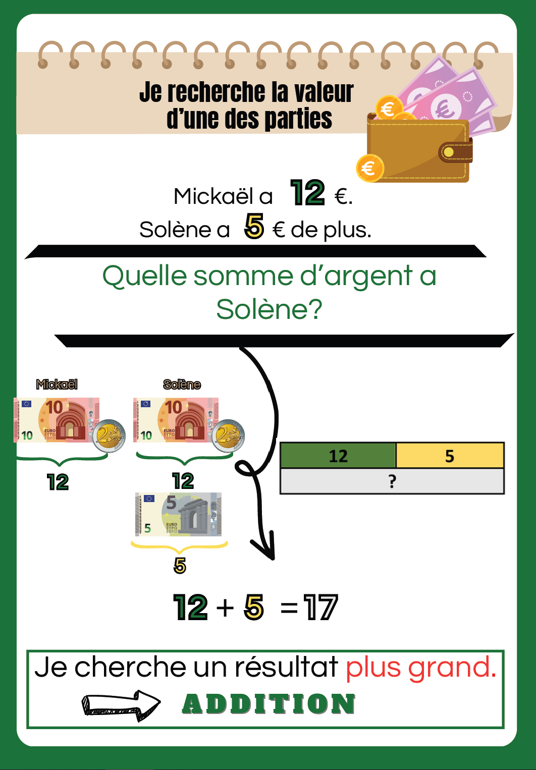
CM1
CM2
CM2
Problèmes additifs « combien de plus ou de moins »
Notes:
CM1 : lire l’exemple de résolution
CM2 : Rappel de la séance précédente sur les droites graduées.
Faire les exercices puis mise en commun.

Slide 8
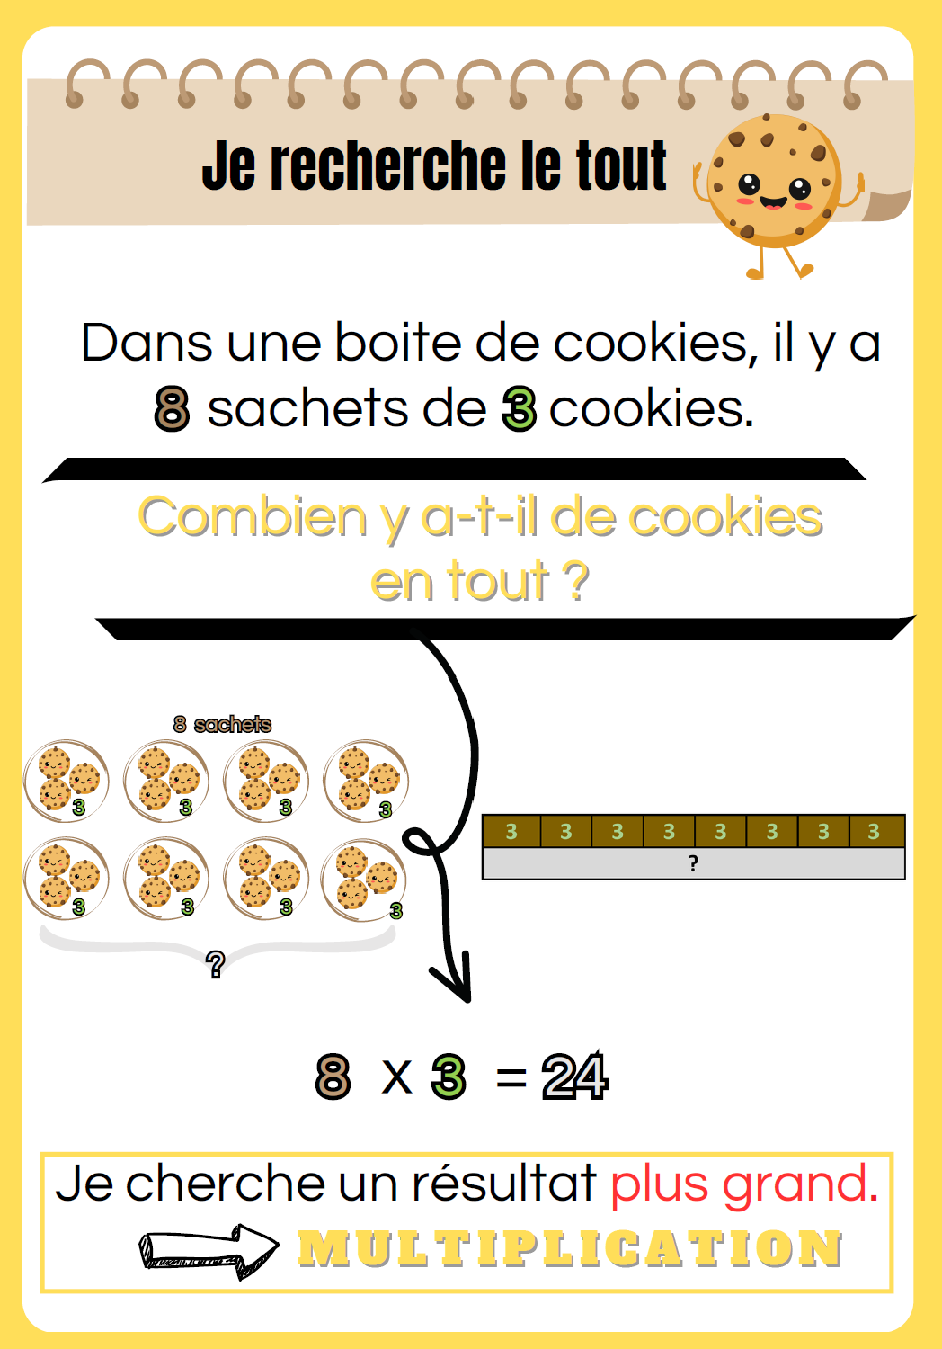
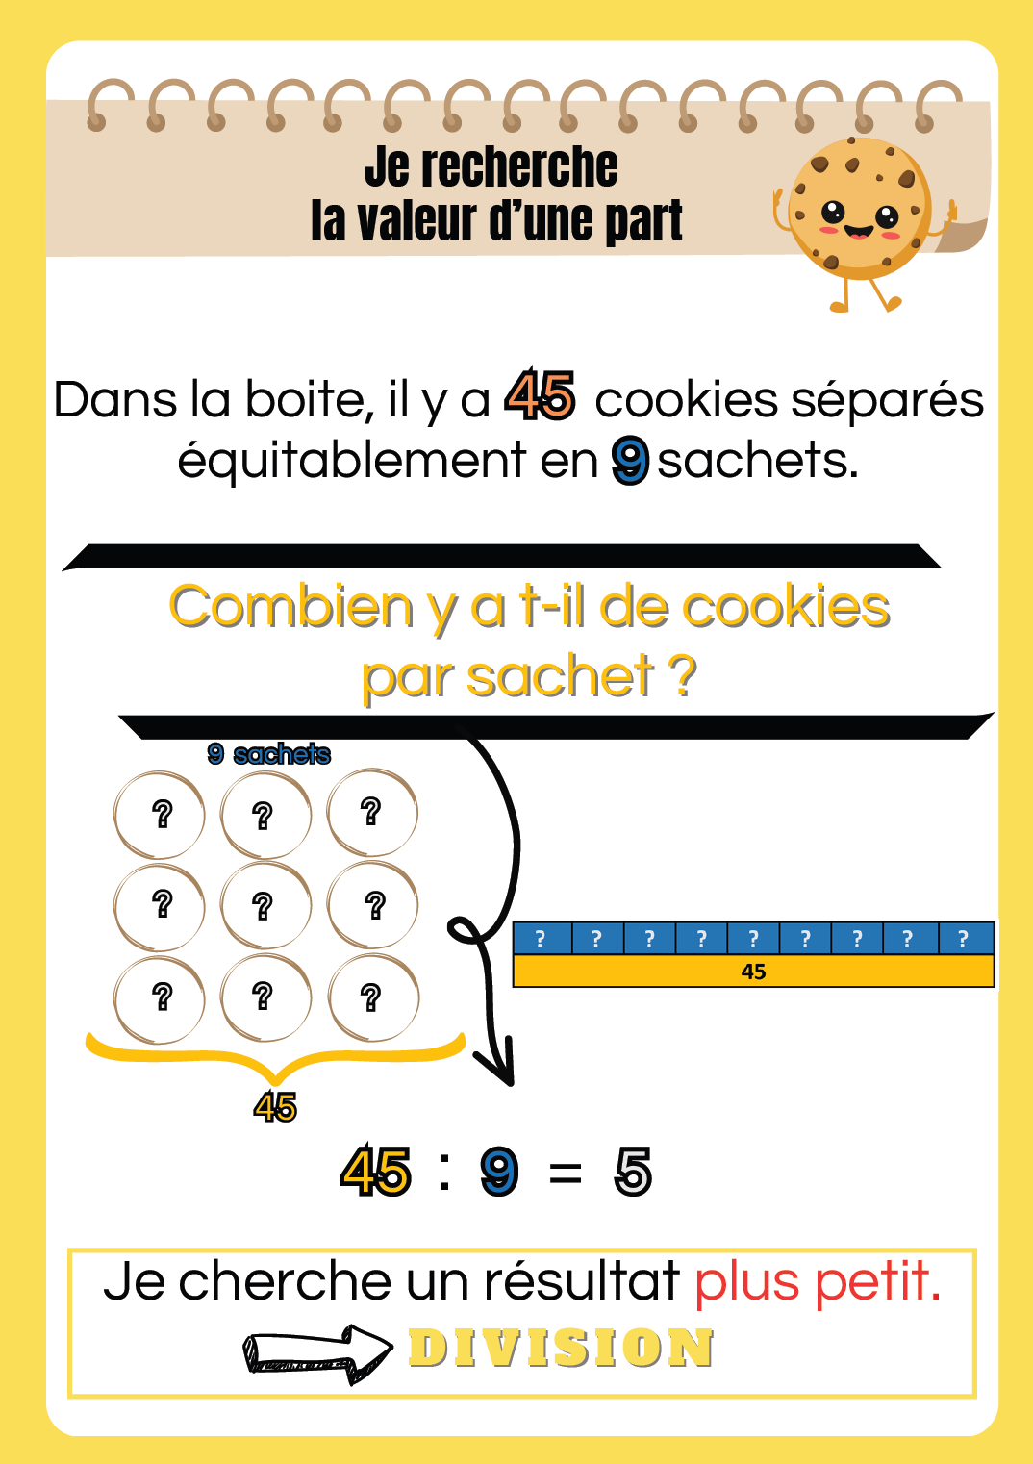
CM1
CM2
CM2
Problèmes multiplicatifs « combien de fois plus ou de fois moins »
Notes:
CM1 : lire l’exemple de résolution
CM2 : Rappel de la séance précédente sur les droites graduées.
Faire les exercices puis mise en commun.

Slide 9
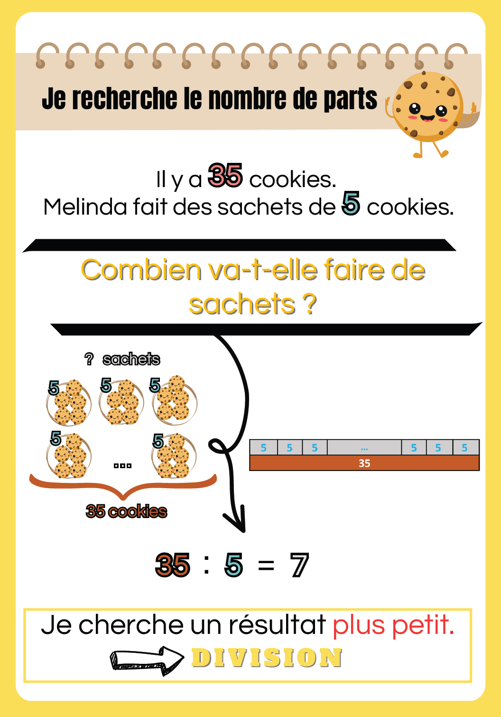
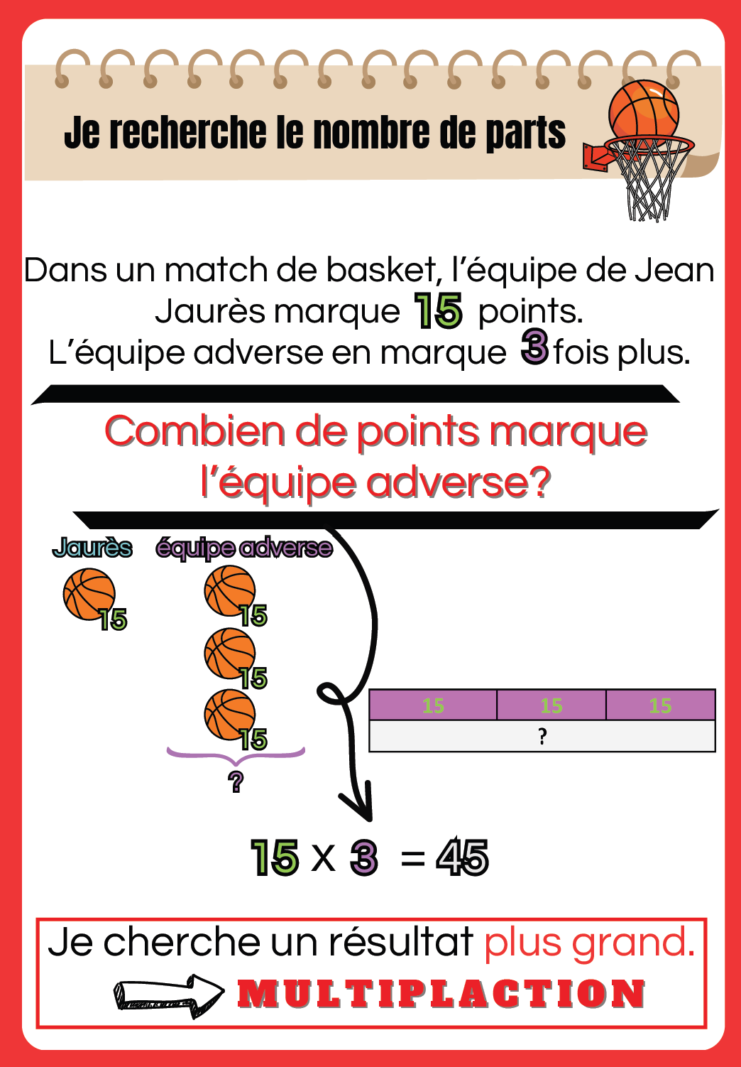
CM1
CM2
CM2
Problèmes multiplicatifs « combien de fois plus ou de fois moins »
Notes:
CM1 : lire l’exemple de résolution
CM2 : Rappel de la séance précédente sur les droites graduées.
Faire les exercices puis mise en commun.

Slide 10
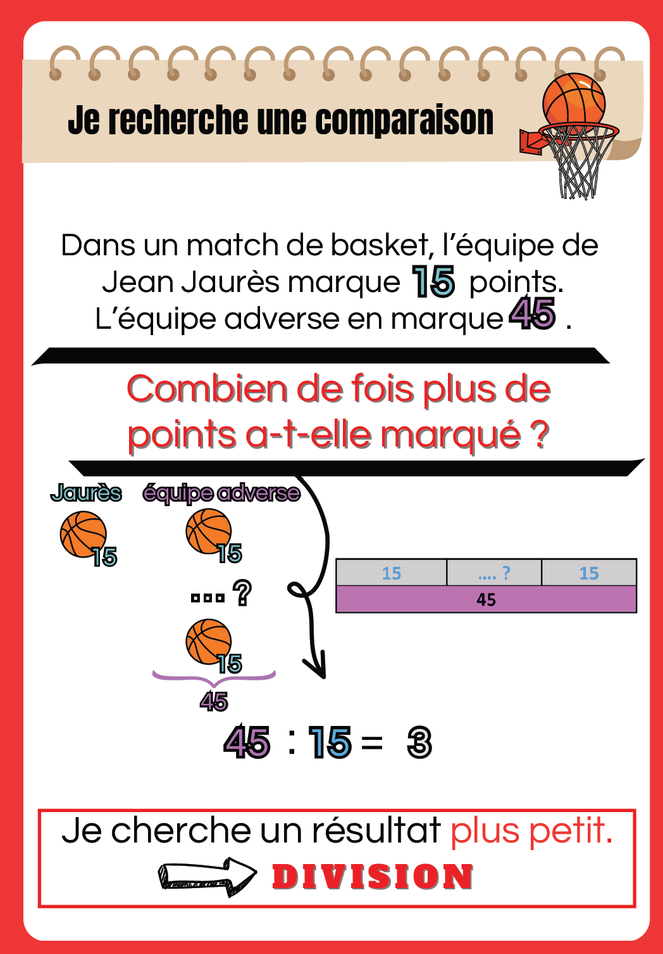
CM1
CM2
CM2
Problèmes multiplicatifs « combien de fois plus ou de fois moins »
Notes:
CM1 : lire l’exemple de résolution
CM2 : Rappel de la séance précédente sur les droites graduées.
Faire les exercices puis mise en commun.

Slide 11
CM1
CM2
CM2
Dans l’enveloppe n°2, vous allez classer les énoncés de deux façpons : problème additif ou problème pultiplicatif.
Contrat :
Rose : 3 à 4
Vert : 3 à 5
Violet : 3 à 6
Faire une capture d’ecran des problèmes ici
Problème additif | Problème multiplicatif
Notes:
CM1 : Prévoir enveloppe 2 (avec huit énoncés de situation) pour chaque binome
Distribuer enveloppe 2 pour chaque binôme.
Expliquer la consigne puis laisser chercher.
Correction

Slide 12
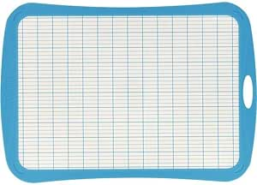
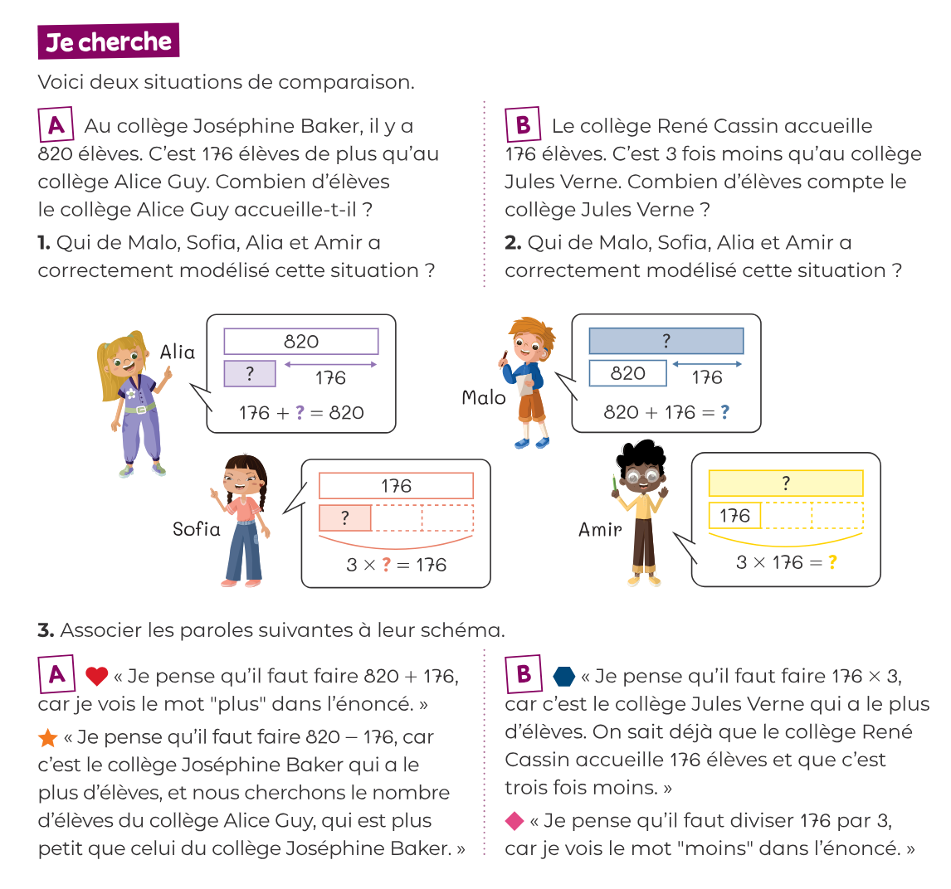
CM1
p.22
CM2
CM2
Contrat :
Rose : 3 à 4
Vert : 3 à 5
Violet : 3 à 6
Notes:
CM1 : Faire la partie je cherche sur l’ardoise, puis mise en commun.

Slide 13
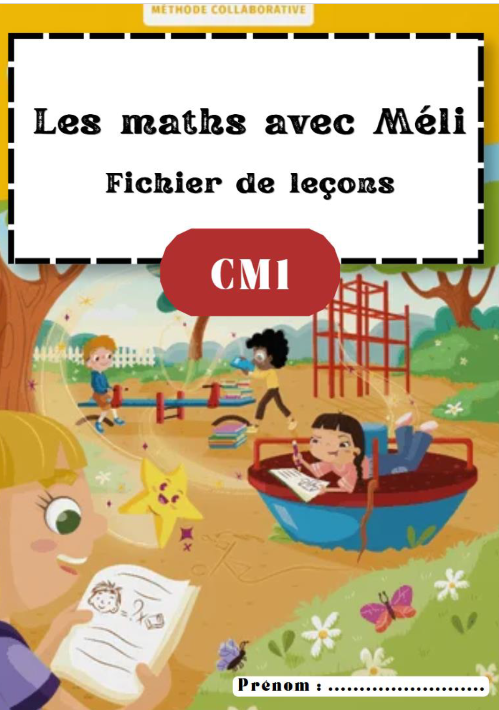
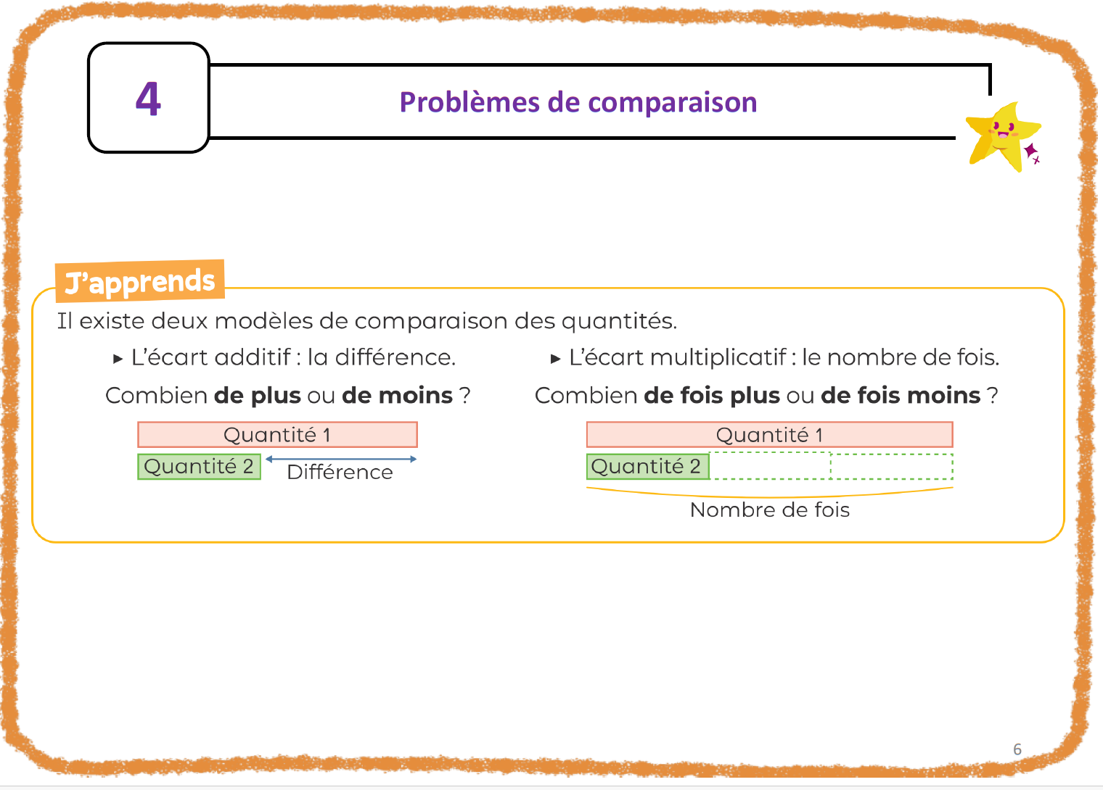
CM1
p.6
CM2
CM2
CM2
Notes:
CM1 : Lecture leçon

Slide 14
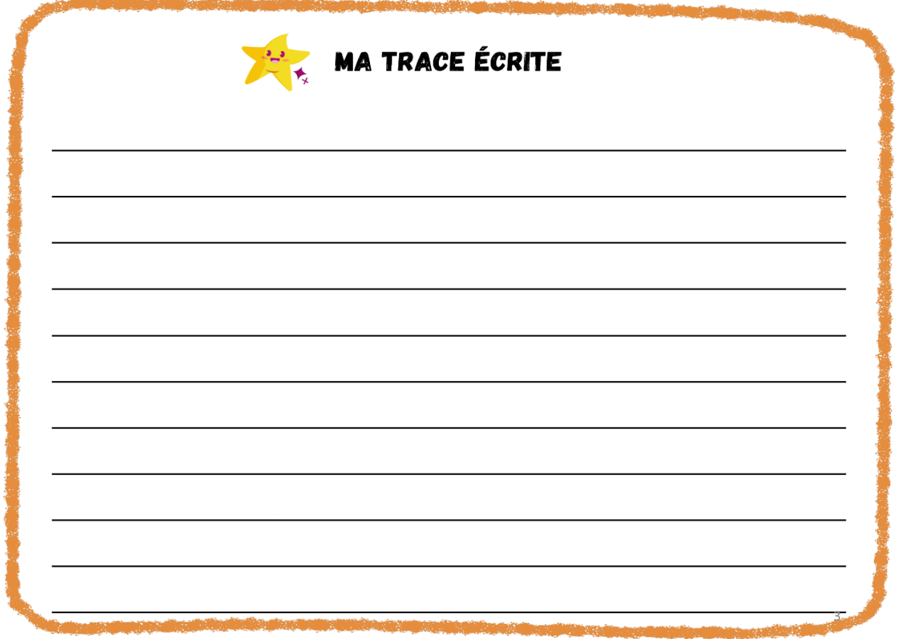
CM1
p.7
CM2
CM2
CM2
Il existe deux types de comparaison : - la comparaison additive « combien de plus ou de moins »
-la comparaison multiplicative « combien de fois plus ou de fois moins »
Notes:
CM1 Faire écrire la trace écrite

Slide 15


02
Problèmes de comparaison S1
Problèmes de comparaison S2
CM1
CM2

Slide 16
CM1
p.22
p.22
CM2
Calcule en 2 minutes !
CM1
CM2

Slide 17
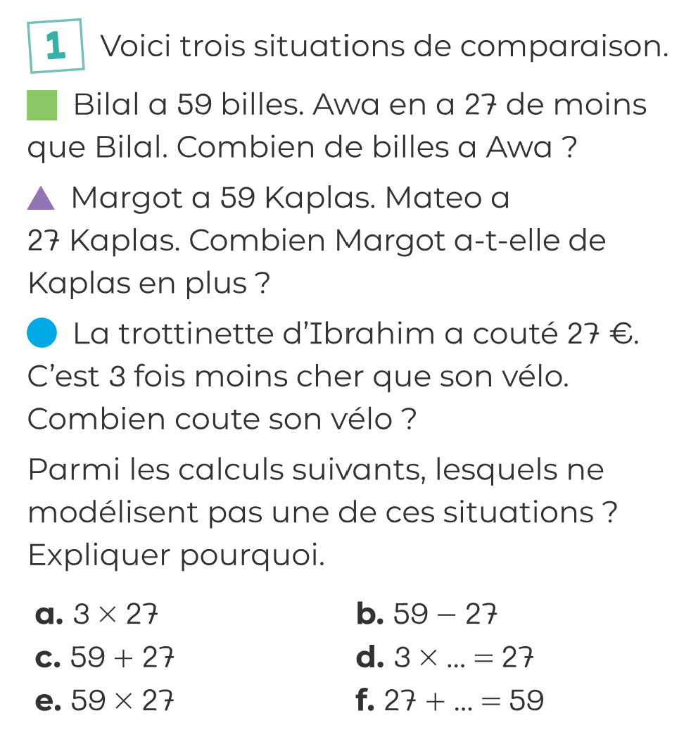
CM1
p.23
CM2
Faire exercice 1 et 2
Fiche « devine mon problème »
Voici une liste de problèmes. Chaun votre tourn vous
allez en choisir un et le représenter pour que les
autres essayent de le deviner. Faire deviner sans
mot ni opération. Le premier qui trouve gagne un
jeton point.
Contrat :
Rose : 1
Vert : 1 et 2
Violet : 1 et 2
Mettre la fiche problèmes ici
Notes:
CM1 : rappel de la séance précédente avec problèmes additifs et multiplicatifs.
Faire exercices 1 et 2.
CM2 : Donner une fiche problèmes pour 4 élèves et des jetons. Expliquer la règle.
Montrer ensuite quelques dessins d’élèves. Expliciter les termes de quantité, écart, différence, comparaison , nombre de fois.

Slide 18
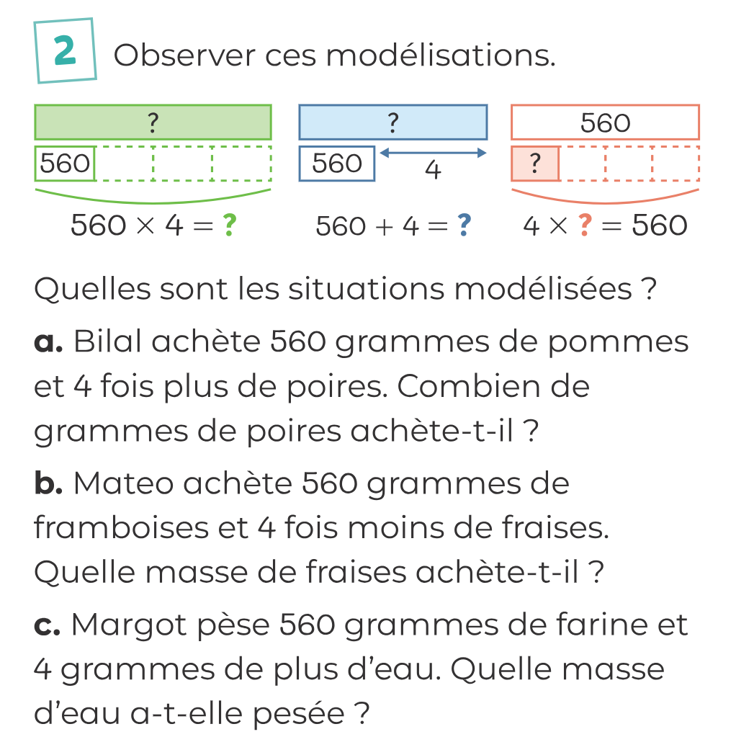
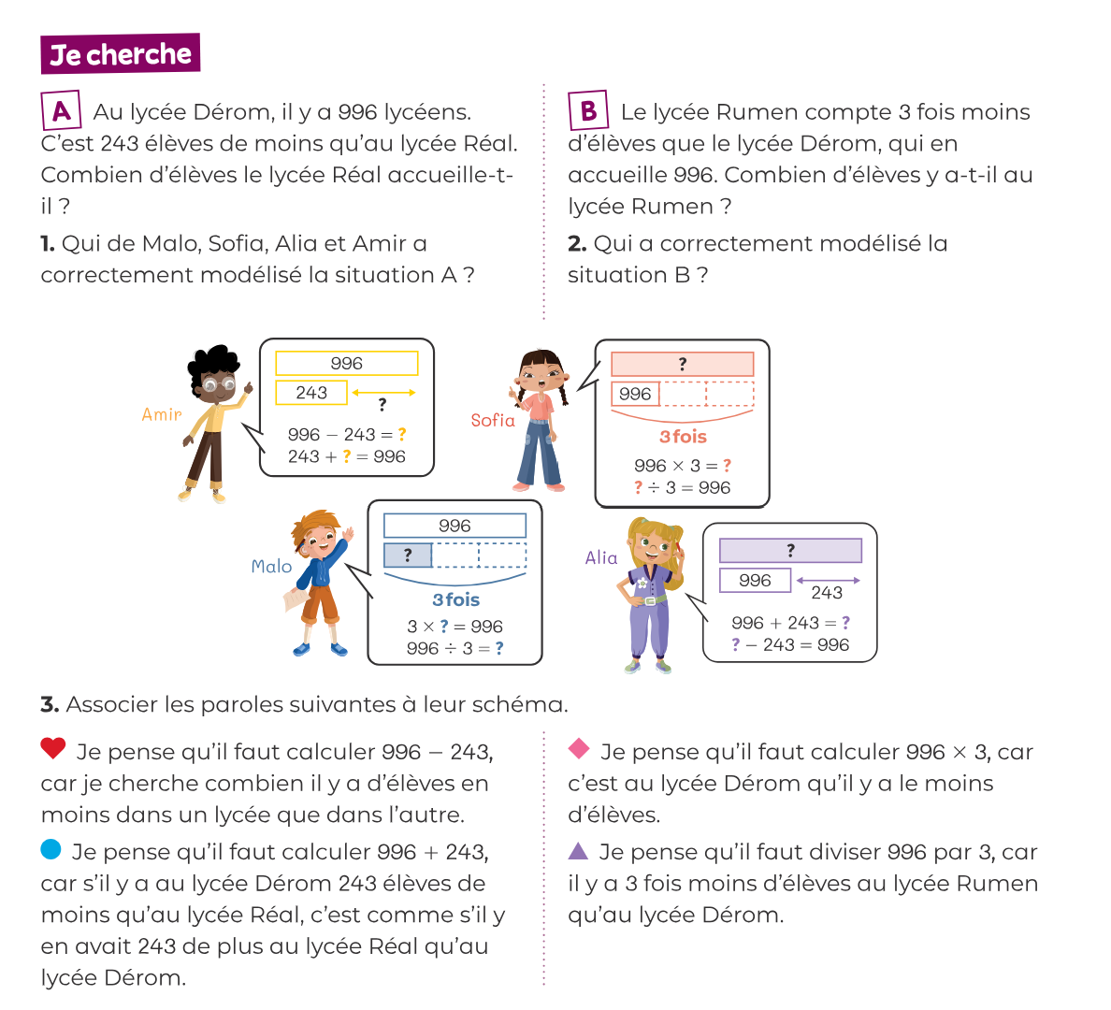
CM1
p.23
p.22
CM2
Notes:
CM1 : mise en commun ex 1 et 2
CM2 : faire l’activité je cherche sur l’ardoise. Mise en commun.

Slide 19
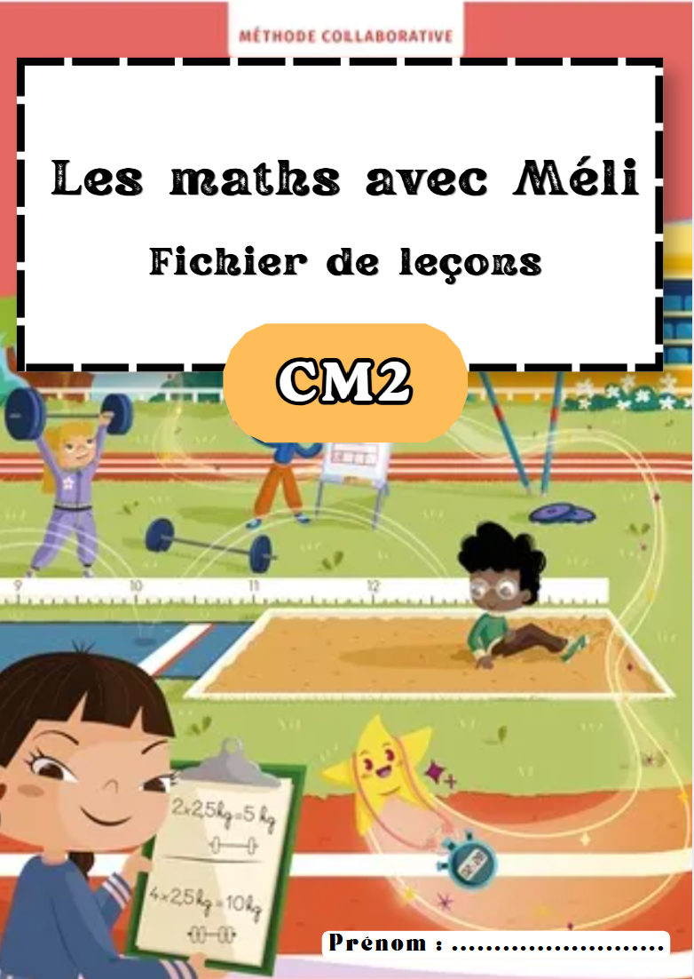
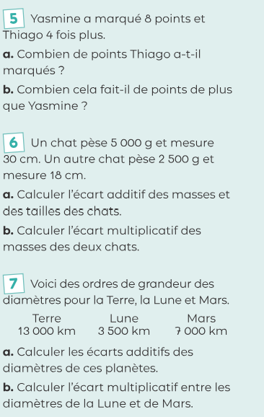
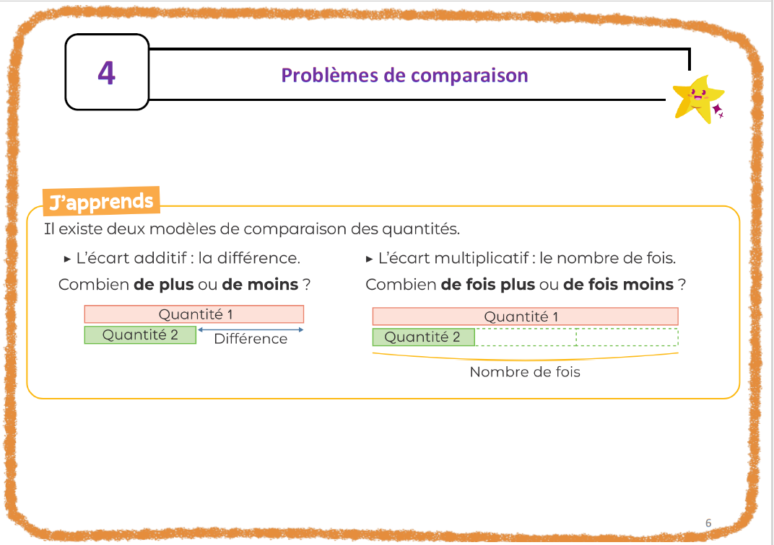
CM1
p.23
p.6
CM2
Faire exercices 5 à 7
Contrat :
Rose : 5
Vert : 5 et 6
Violet : 7
Notes:
CM1 : faire ex 5 à 7

Slide 20
CM1
p.23
p.7
CM2
Faire exercices 5 à 7
On peut coomparer des quantités à l’aide de deux modèles différents :
- Comparaison additive (addition et soustraction)
- Comparaison multiplicative (on utilise la multiplication ou la division.)
Il ne suffit pas de repérer des mots, il fau se représenter la situation.
Contrat :
Rose : 5
Vert : 5 et 6
Violet : 7
Notes:
CM2 : Faire la trace écrite.

